Slide 1
《无人驾驶环境感知技术》
项目 6
基于RViz的智能小车模型设计
感知
计算
如何用结构化描述让ROS理解一辆小车由哪些部件组成、彼此如何连接？
行动
项目导向课堂课件
Notes:
开场先呈现项目问题，请学生说出完成任务所需的软硬件与数据链路。不要立即给出完整答案。
[Sources]
- 本课程《实验6》实验指导书（工作区附件）

Slide 2
项目 6 / URDF建模
本项目要交付一个可验证的系统结果
如何用结构化描述让ROS理解一辆小车由哪些部件组成、彼此如何连接？
01
掌握URDF中的link与joint
课堂产出
原理解释
操作记录
运行结果
问题复盘
02
构建车身、车轮和车头标志
03
使用launch与RViz一次启动并验证模型
02
Notes:
用三项学习结果说明本节课的验收边界。强调结果必须可演示、可截图、可复现。
[Sources]
- 本课程《实验6》实验指导书（工作区附件）

Slide 3
项目 6 / URDF建模
先看系统全链路，再进入局部操作
每个方框都对应一个可单独验证的子任务
01
几何与坐标
02
URDF模型
03
状态发布
04
RViz显示
调试原则：从链路左侧开始逐级验证输入和输出，不要跳步。
03
Notes:
让学生先口头描述数据从哪里产生、经过什么处理、最终驱动什么结果。调试时按箭头方向逐级排查。
[Sources]
- 本课程《实验6》实验指导书（工作区附件）

Slide 4
项目 6 / URDF建模
URDF是一棵以关节连接刚体的树
1
link描述几何、材质、碰撞与惯量
2
joint描述父子关系、位姿与运动类型
3
origin使用xyz和rpy定义变换
4
树结构不能形成闭环
04
Notes:
按四个概念建立理论框架。每讲完一点，都要求学生指出它在系统链路中的位置。
[Sources]
- 本课程《实验6》实验指导书（工作区附件）

Slide 5
项目 6 / URDF建模
常用关节
把参数、公式或规则变成可测量的工程判断
revolute：有限角度旋转
fixed：刚性连接
continuous：无限旋转
课堂追问
这个参数如果偏大或偏小，系统结果会怎样变化？
05
Notes:
板书关键公式或参数口径。让学生先预测参数变化带来的现象，再在实验中验证。
[Sources]
- 本课程《实验6》实验指导书（工作区附件）

Slide 6
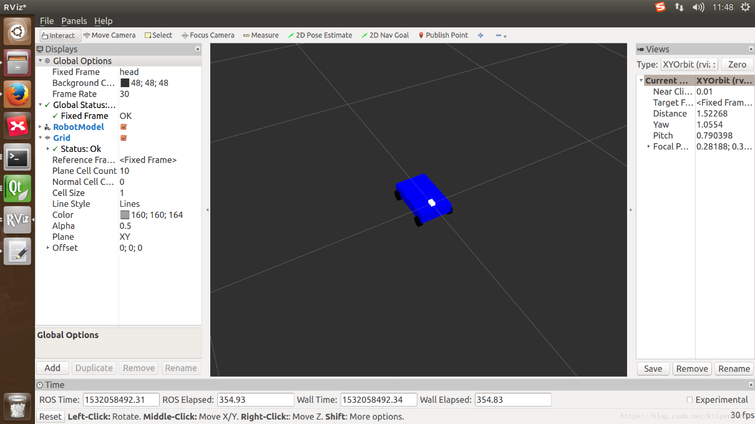
项目 6 / URDF建模
模型坐标系应从车辆运动语义出发
1. base_link作为车体主坐标系
2. x轴指向车头，y轴指向左侧
3. 车轮圆柱轴线与旋转轴一致
4. 尺寸、单位统一使用米和弧度
建模或软件配置任务：结构清楚、命名一致、可复现
06
Notes:
结合实验指导书截图讲清接口或配置。硬件项目需展示嘉立创EDA原理图，并让小组互查网络名与供电。
[Sources]
- 本课程《实验6》实验指导书（工作区附件）

Slide 7
项目 6 / URDF建模
五步完成项目主流程
每完成一步就保留一个可追溯证据
1
创建smartcar_description包
截图/原理图
2
编写smartcar.urdf
配置/接线
3
检查XML与关节树
编译/上传
4
编写base.urdf.rviz.launch
数据/话题
5
在RViz添加RobotModel并调节关节
运行结果
07
Notes:
现场操作按五步推进。每一步结束后短暂停顿，检查全班完成率，再进入下一步。
[Sources]
- 本课程《实验6》实验指导书（工作区附件）

Slide 8
项目 6 / URDF建模
URDF最小父子结构
先读输入与输出，再读关键参数和异常分支
<link name="base_link"/>
<link name="left_wheel"/>
<joint name="left_wheel_joint" type="continuous">
<parent link="base_link"/>
<child link="left_wheel"/>
<origin xyz="0.08 0.10 -0.03" rpy="0 1.5708 0"/>
<axis xyz="0 0 1"/>
</joint>
代码走读
1 输入从哪里来
2 数据类型是什么
3 哪些参数可调
4 失败时如何处理
08
Notes:
不要逐行念代码。沿输入、处理、输出、异常四条线讲解，并让学生指出最需要调试的参数。
[Sources]
- 本课程《实验6》实验指导书（工作区附件）

Slide 9
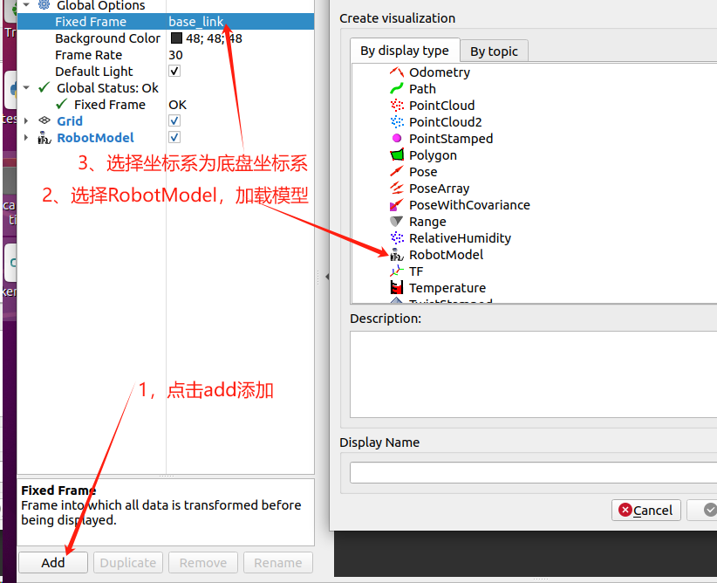
项目 6 / URDF建模
调试从现象出发，用证据缩小范围
RViz无模型
添加RobotModel并检查robot_description
模型散架
核对joint父子名称与origin
车轮方向错误
修正rpy和axis
启动文件报错
用xmllint检查XML闭合
09
Notes:
先请学生描述现象，再提出一条可验证假设。强调每次只改一个变量，改动前后都保留证据。
[Sources]
- 本课程《实验6》实验指导书（工作区附件）

Slide 10
项目 6 / URDF建模
验收看证据，不只看“能运行”
小组展示时按四项逐一核验
01
模型包含车身与四个车轮
02
坐标轴方向符合REP-103习惯
03
关节树无断链
04
launch可一次启动RViz模型
10
Notes:
组织两分钟小组验收：一人操作，一人解释数据链路，一人出示证据，一人记录改进项。
[Sources]
- 本课程《实验6》实验指导书（工作区附件）

Slide 11
项目 6 复盘
机器人建模的价值不是“画得像”，而是让坐标、运动和传感器拥有共同语义。
离堂问题
本项目中，哪一个参数或接口最影响系统可靠性？你用什么证据验证？
Notes:
收束本项目。让每位学生用一句话提交“最关键参数或接口 + 验证证据”，作为形成性评价。
[Sources]
- 本课程《实验6》实验指导书（工作区附件）

